Slide 1







Slide 2
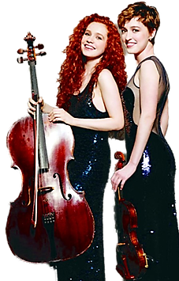
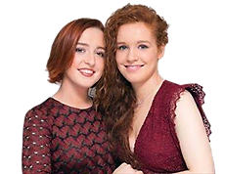
01 Ma préférence
02 Tous les mêmes
03 S'il suffisait d'aimer
04 Face à la mer
05 Qui a le droit
06 Le sud
07 Mercy
08 Lettre à France
09 Vesoul
10 Chanson d'Hélène (from Les choses de la vie)
11 J'attendrai
12 La Javanaise
13 Militaire
14 Que je t'aime
15 French Touch: Dangerous / Sunset Lover / Da Funk / Castle in the Snow (Medley)

Slide 3





















































